Slide 1
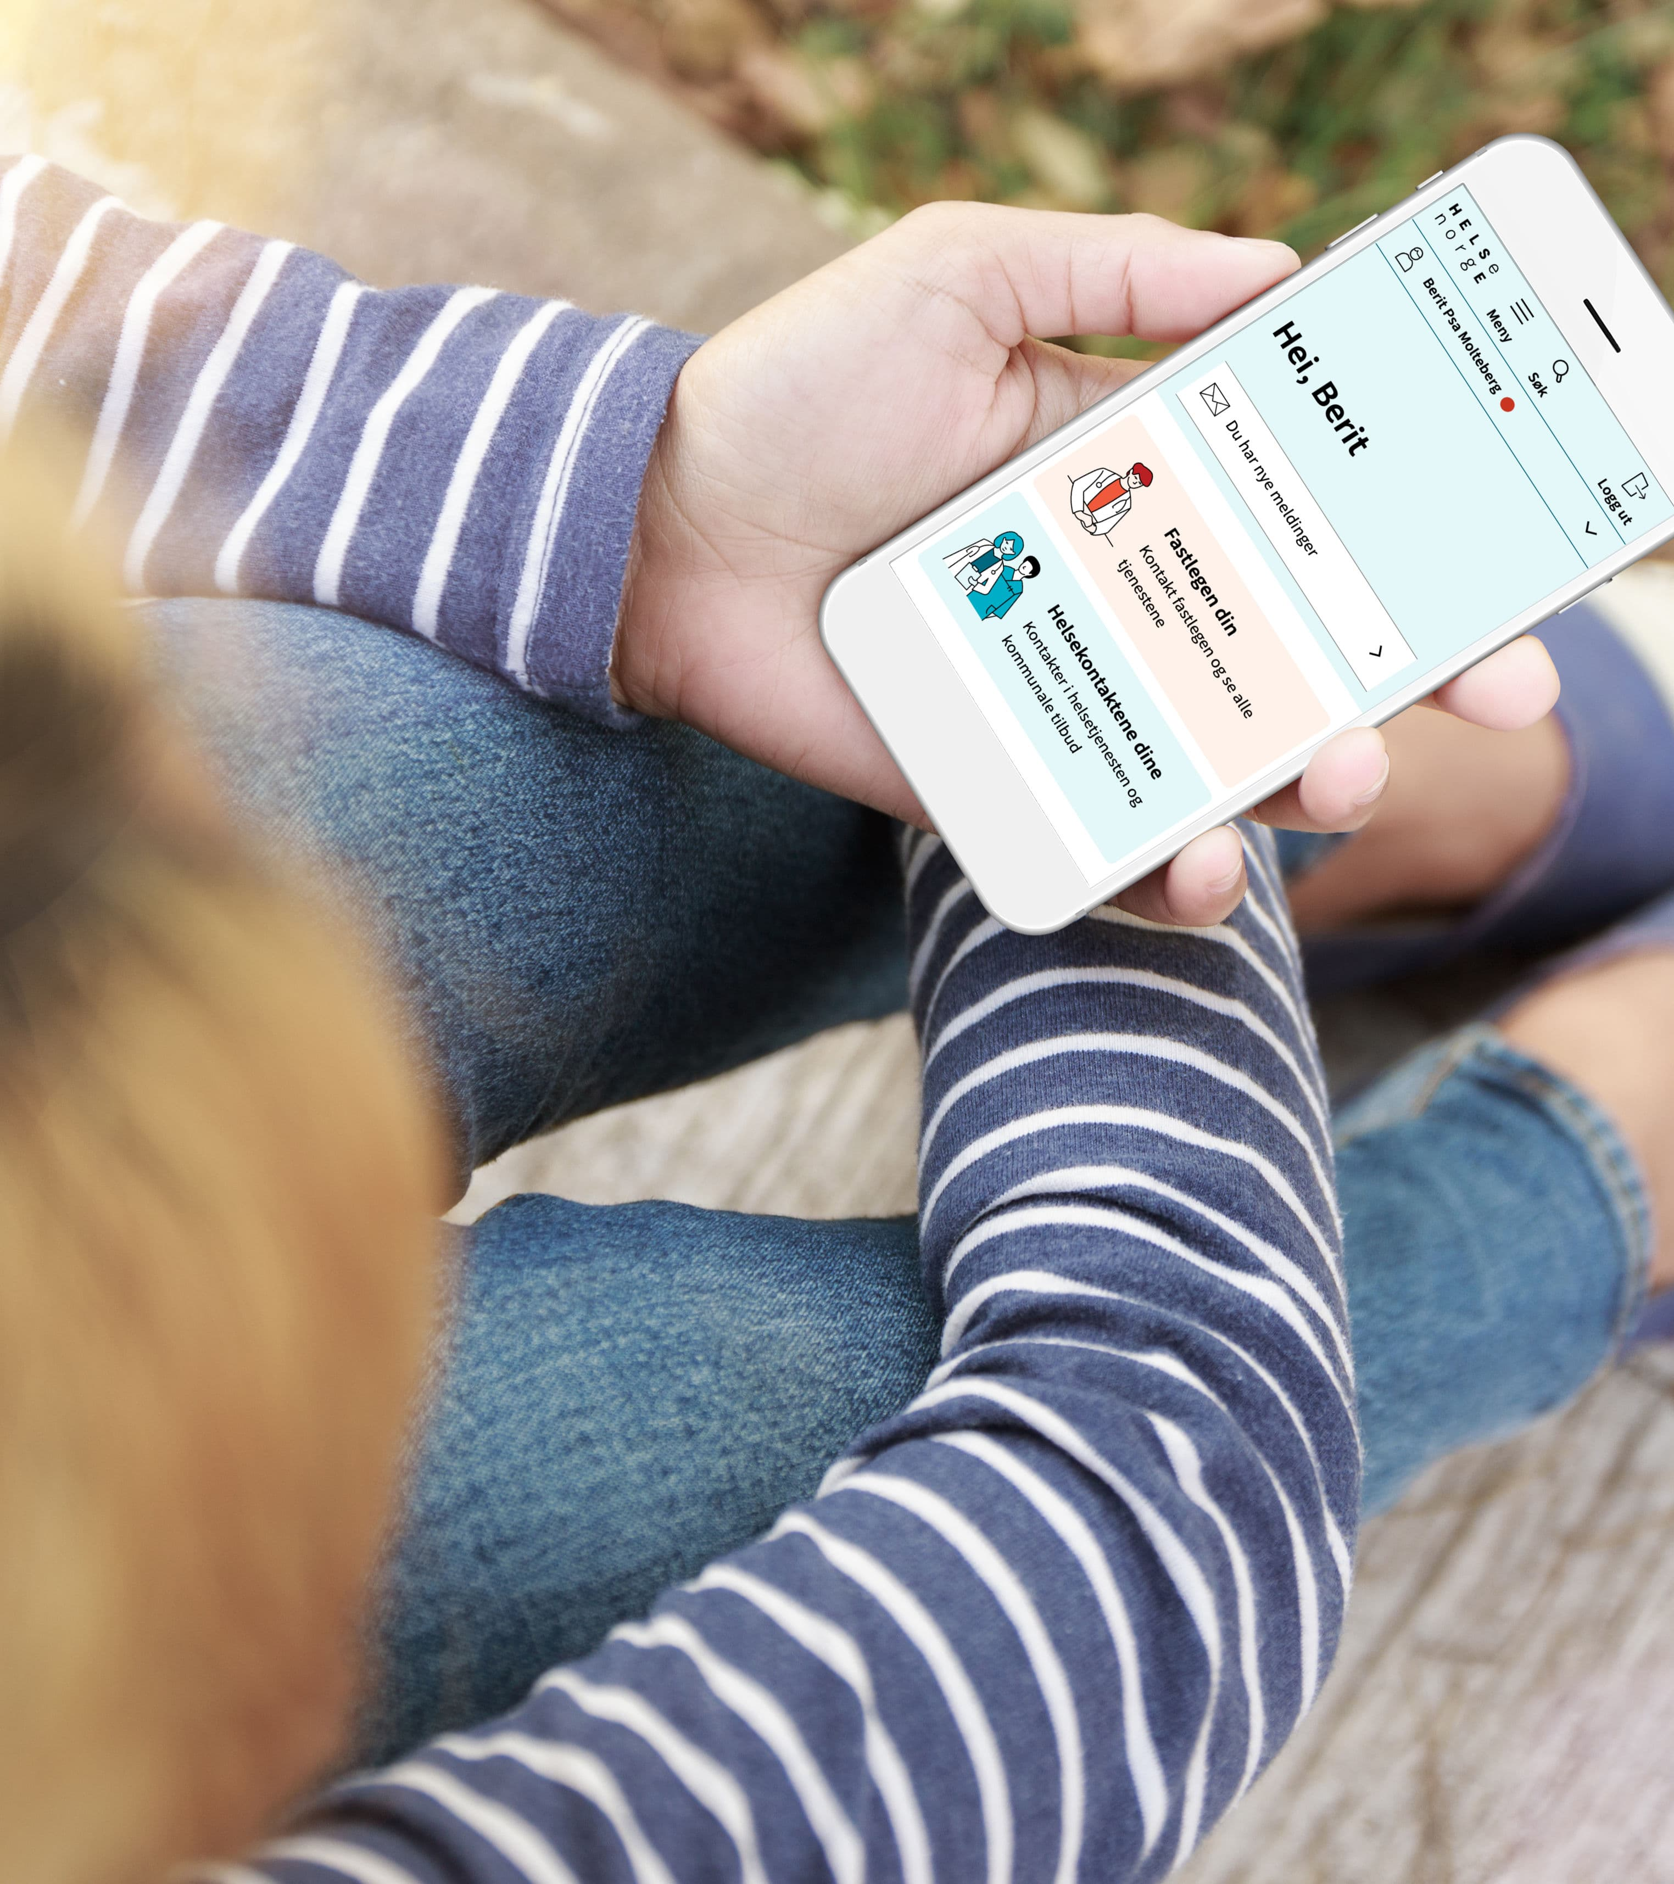
HelseNorge.no
Internettkafé torsdag 4. september 2025
Trond Myhrer

Slide 2
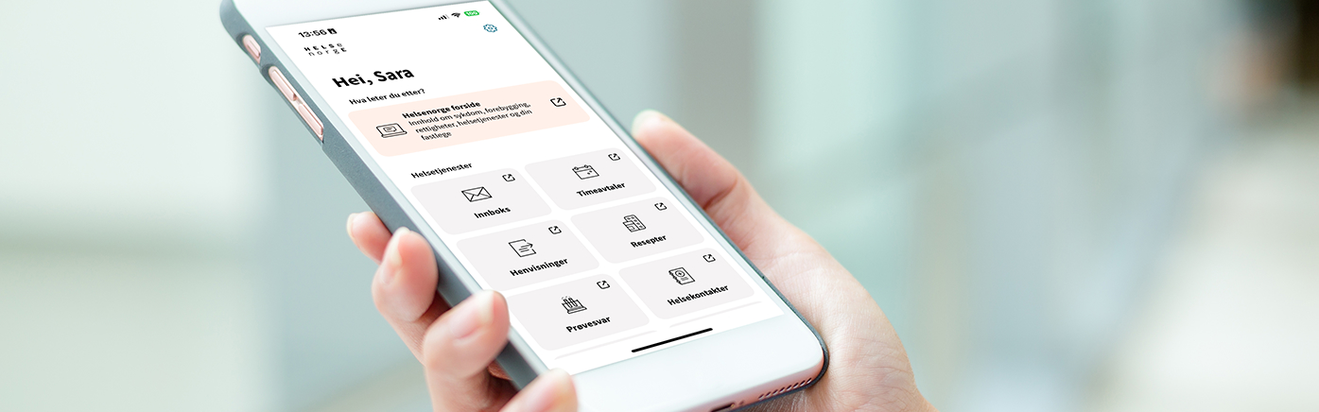
Opplæring i Helsenorge
Illustrasjon: Helsenorge / Mostphotos

Slide 3
Innhold
Hva Helsenorge er og hva vi kan gjøre der
Hvordan logge inn på Helsenorge
Nettsikkerhet, personvern og «unngå svindel – logg deg inn»
Fullmakt og representasjon
Om bruk av tjenester på Helsenorge
Praktiske oppgaver du kan prøve på Helsenorge
Notes:
I denne opplæringen skal vi gå gjennom:
[trykk] Hva Helsenorge er og hva vi kan gjøre der
[trykk] Hvordan logge inn på Helsenorge
[trykk] Nettsikkerhet, personvern og «unngå svindel – logg deg inn»
[trykk] Fullmakt og representasjon
[trykk] Om bruk av tjenester på Helsenorge
Etter presentasjonen kan du få [trykk] prøve noen praktiske oppgaver på Helsenorge, hvis du vil det.

Slide 4
Hva Helsenorge er og hva vi kan gjøre der
1
Notes:
Vi starter med hva Helsenorge er og hva vi kan gjøre der.

Slide 5
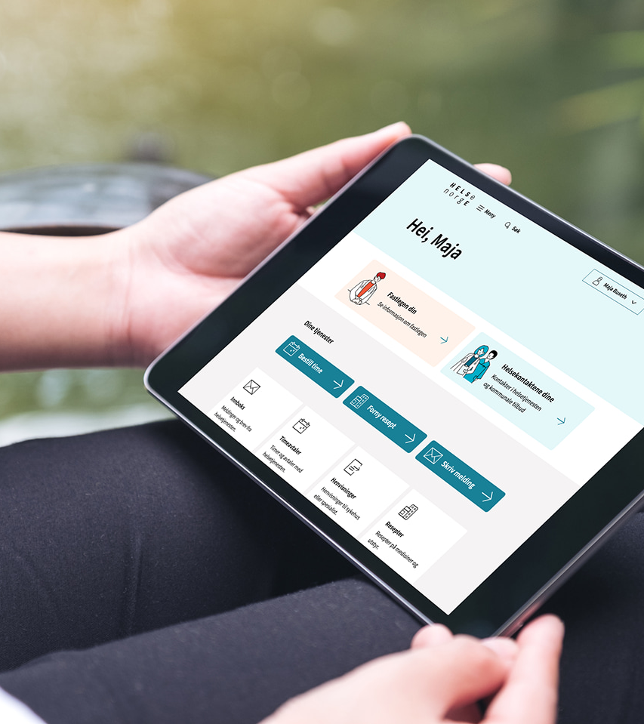
Hva er Helsenorge?
Helsenorge er en app og et nettsted for deg som innbygger
På Helsenorge finner du informasjon om helse og du kan logge inn for å bruke digitale helsetjenester
Notes:
[trykk] Helsenorge er en app og et nettsted for deg som innbygger. [trykk] På Helsenorge finner du informasjon om helse, og du kan logge inn for å bruke digitale helsetjenester.

Slide 6
Helsenorge drives av Norsk helsenett, et statsforetak eid av Helse- og omsorgsdepartementet
Notes:
Helsenorge drives av Norsk helsenett, et statsforetak eid av Helse- og omsorgsdepartementet. Norsk helsenett utvikler og drifter Helsenorge på vegne av helse- og omsorgssektoren. Det er mange som leverer innhold til Helsenorge, blant annet Helsedirektoratet, Helfo og sykehusene i Norge.

Slide 7
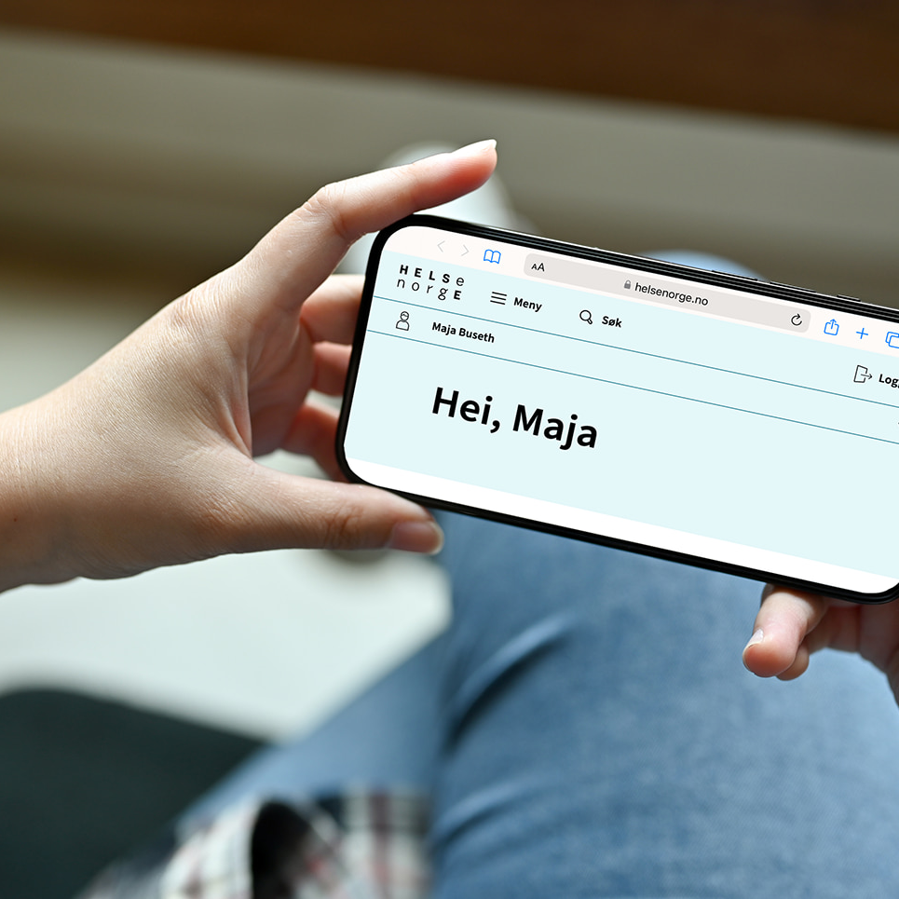
Helsenorge er hovedinngangen til offentlige helse- og omsorgstjenester digitalt
Illustrasjon: Helsenorge / Mostphotos
Nasjonal helse- og samhandlingsplan 2024-2027
Notes:
Helsenorge er hovedinngangen til offentlige helse- og omsorgstjenester digitalt. Veldig mange innbyggere og pasienter bruker Helsenorge aktivt som del av sin helsehverdag for tilgang til egen helseinformasjon og kontakt med helsevesenet.

Slide 8
Formålet til Helsenorge
Helsenorge skal:
gjøre det enklere å finne frem til og velge behandler
gi tilgang til egne helseopplysninger
gi tilbud om selvbetjening og mulighet til selvhjelp
gi informasjon og råd om god helse og livsstil, symptomer, sykdom, behandling og rettigheter
Notes:
Helsenorge er laget for å gi den enkelte innbyggeren og pasienten, eller de pårørende, et bedre og enklere møte med helsetjenesten, og hjelpe de med å øke mestring, styrke pasientrollen og få en bedre helse.
[trykk] Helsenorge skal gjøre det enklere å finne frem til og velge behandler, [trykk] gi tilgang til egne helseopplysninger, [trykk] gi tilbud om selvbetjening og mulighet til selvhjelp, og [trykk] gi informasjon og råd om god helse og livsstil, symptomer, sykdom, behandling og rettigheter.

Slide 9








Helsenorgetilbudet til innbygger avhenger av…
Hvilken helseregion du tilhører
Hvilken behandler du går til
Hvilken brukergruppe du tilhører
Notes:
Det er viktig å også nevne at Helsenorgetilbudet til innbygger varierer. Tilbudet avhenger blant annet av [trykk] hvilken helseregion du tilhører – altså hvor i landet du bor, [trykk] hvilken behandler du går til – om du for eksempel har en fastlege som bruker Helsenorge eller ikke, og [trykk] hvilken brukergruppe du tilhører – ungdom under 16 år har for eksempel begrenset tilgang til tjenester på Helsenorge.

Slide 10
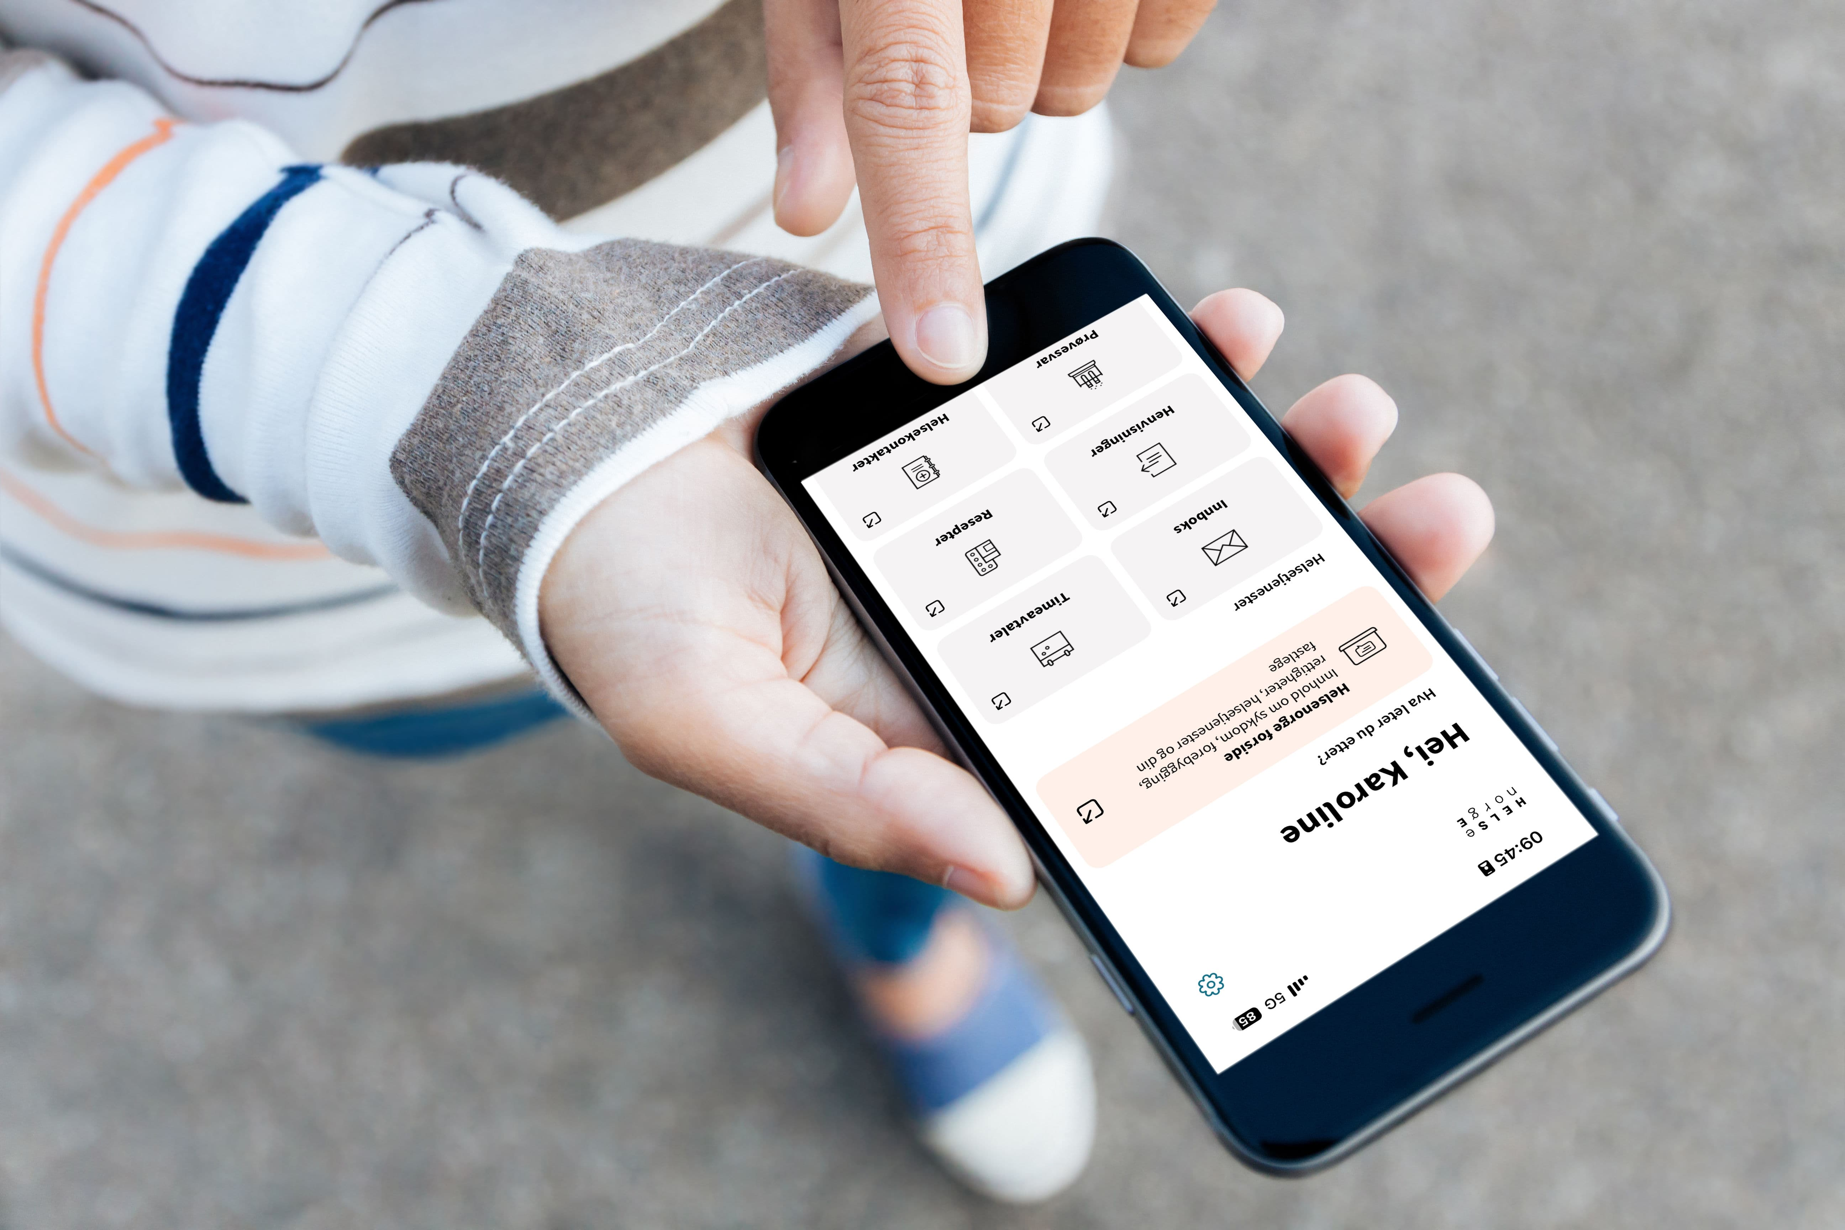
Hva kan du gjøre på Helsenorge?
Notes:
Så hva kan du gjøre på Helsenorge?

Slide 11
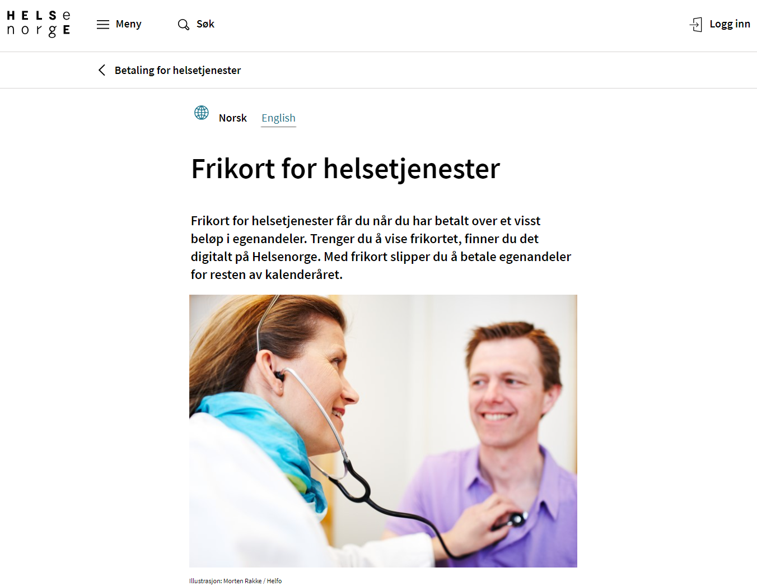
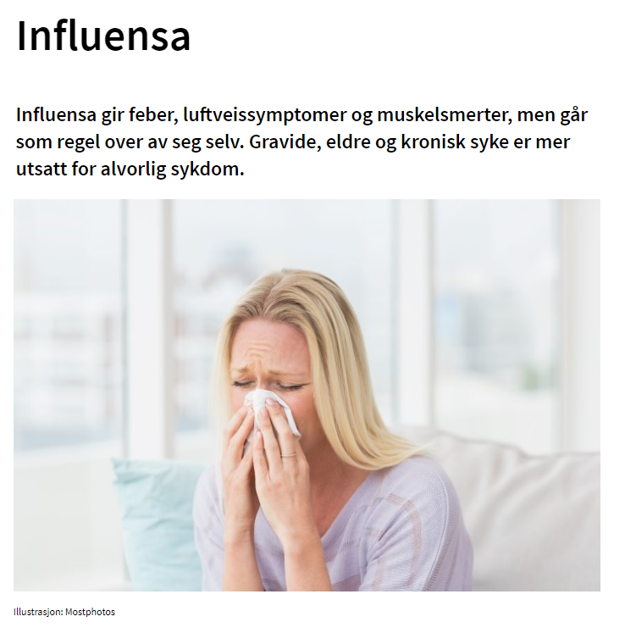
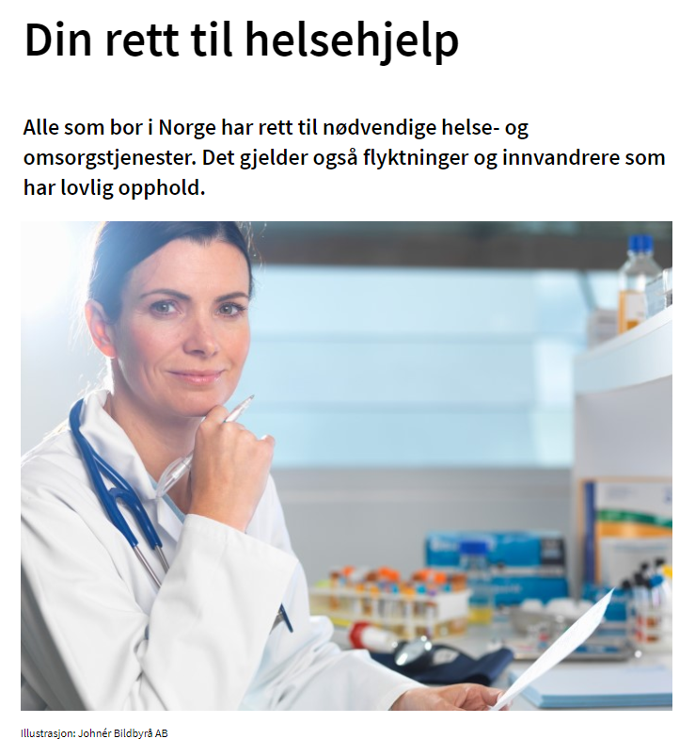
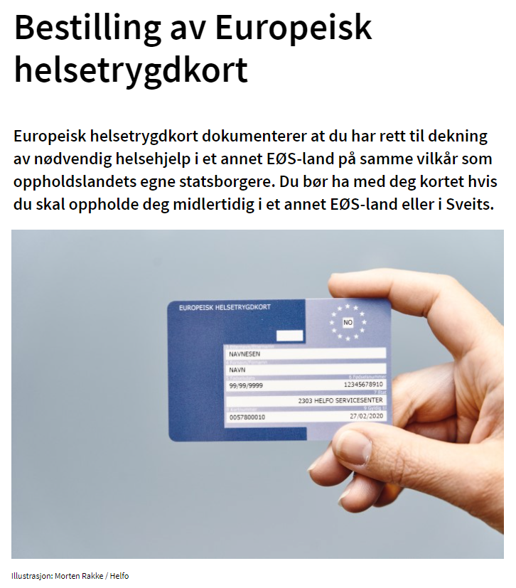
Du kan lese kvalitetssikret informasjon
Notes:
På Helsenorge kan du lese kvalitetssikret informasjon. Som nevnt er det mange som leverer innhold til Helsenorge, blant annet Helsedirektoratet, Helfo og sykehusene i Norge.
Du finner informasjon om helse, livsstil, sykdom, behandling og rettigheter og mange andre temaer. [trykk] Her ser vi bilder av noen av temaene vi kan finne informasjon om på Helsenorge; frikort, influensa, din rett til helsehjelp og bestilling av Europeisk helsetrygdkort.
Hvis vi googler eller søker på internett er det ikke alltid så lett å vite om informasjonen vi leser er til å stole på og hvor informasjonen kommer fra. Leser du informasjon på Helsenorge kan du være trygg på at den er kvalitetssikret og levert av seriøse aktører.

Slide 12
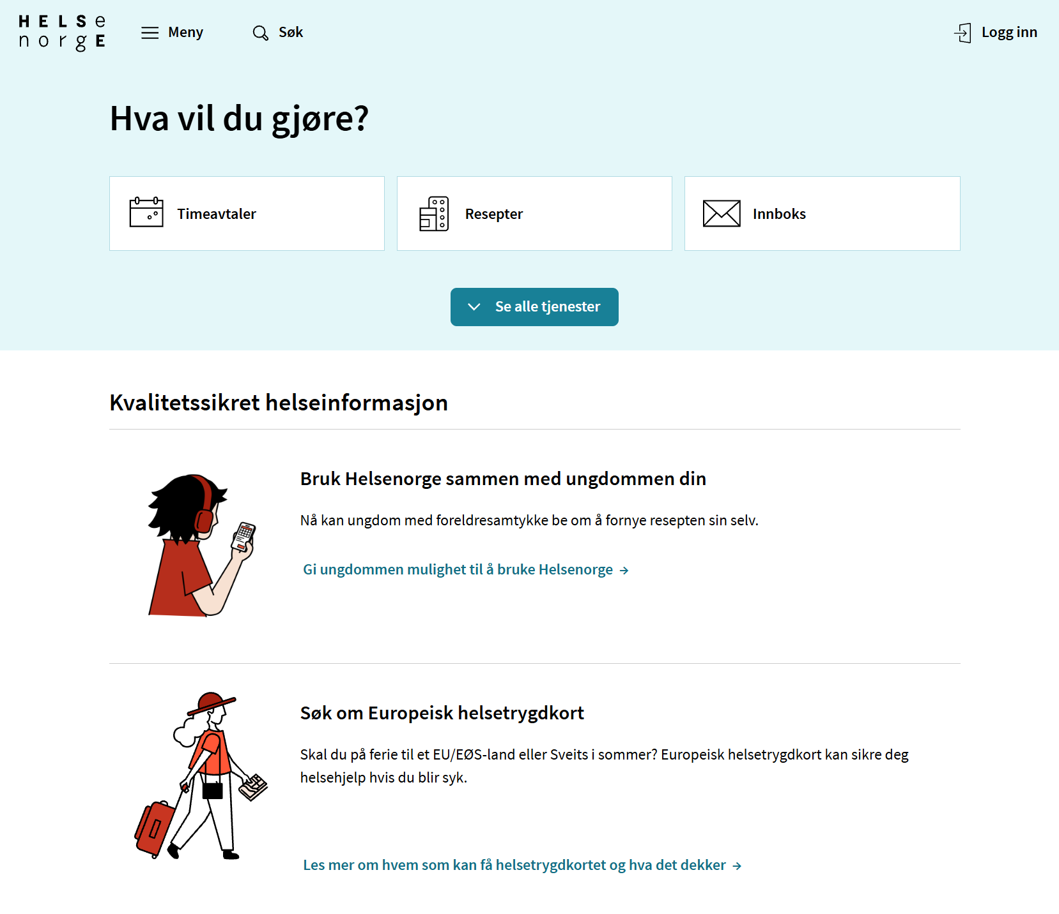
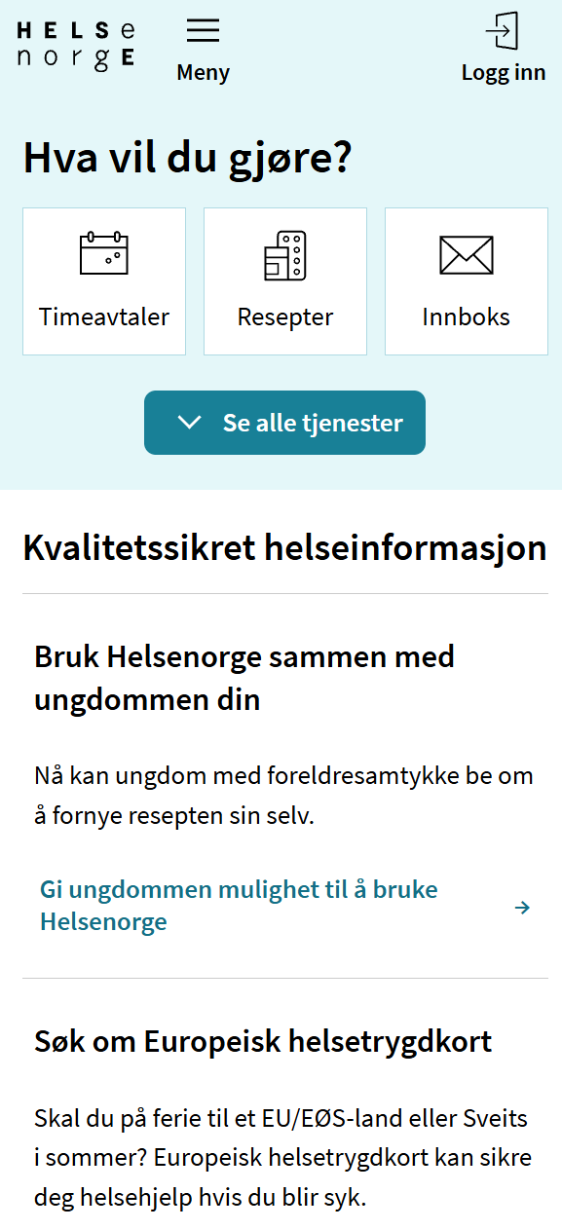
Helsenorge sin forside
Nettleser på datamaskinen:
Nettleser på mobilen:
Notes:
Her ser vi forsiden til helsenorge.no via nettleser på datamaskin og mobil. For deg som er på jakt etter åpen informasjon om ulike temaer på Helsenorge, så er dette tilgjengelig uten at du trenger å logge inn. Du kan navigere ved å bruke [trykk] menyen eller søkefeltet for å finne åpen informasjon. På mobil finner du søkefeltet ved å trykke på Meny.

Slide 13
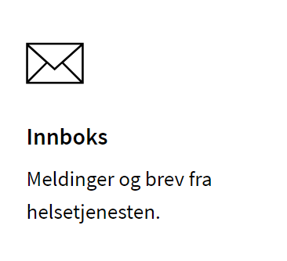
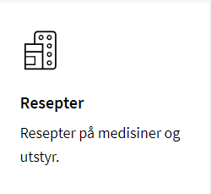
Du kan bruke tjenester
Lese meldinger og brev fra helsetjenesten
Se og fornye reseptene dine
Se oversikt over avtalene dine med helsetjenesten
Se hvor mye som gjenstår før du oppnår frikort
Bytte fastlege
Notes:
I tillegg til å lese kvalitetssikret informasjon, kan du også bruke tjenester på Helsenorge. For å bruke tjenester på Helsenorge må du logge inn.
Du kan blant annet [trykk] lese meldinger og brev fra helsetjenesten. [trykk] Se og fornye reseptene dine. [trykk] Se oversikt over avtalene dine med helsetjenesten. [trykk] Se hvor mye som gjenstår før du oppnår frikort. [trykk] Og du kan også bytte fastlege. Vi skal gå mer inn på noen av disse tjenestene senere i presentasjonen.
[trykk] På Helsenorge så har alle tjenestene sin egen knapp, som ser sånn her ut, og som du kan trykke på for å gå inn på tjenesten.

Slide 14



Helsenorge i bruk
5,3
millioner registrerte brukere i 2024
Alle
regioner i Norge tilbyr flere tjenester
Over 85%
av fastlegene tilbyr tjenester på Helsenorge
Notes:
Det er mange som bruker Helsenorge. [trykk] Helsenorge hadde i 2024 5,3 millioner registrerte brukere. Dette er både innbyggere som bruker Helsenorge selv, og innbyggere som bruker Helsenorge på vegne av andre, for eksempel gjennom foreldrerepresentasjon eller fullmakt.
[trykk] Alle regioner i Norge, altså Helse Nord, Helse Midt-Norge, Helse Vest og Helse Sør-Øst, tilbyr i dag flere tjenester, og [trykk] over 85% av fastlegene tilbyr tjenester på Helsenorge. Det er som nevnt ulikheter i Helsenorgetilbudet avhengig av hvor i landet du bor, og hvilken behandler du går til. Men det er stadig flere sykehus og legekontor som tilbyr tjenester på Helsenorge.

Slide 15

Få hjelp med Helsenorge
Hvis du ønsker hjelp kan du ringe Veiledning Helsenorge:
23 32 70 00
Åpent hverdager mellom 08:00-15:30
Notes:
Da har vi sett litt på hva Helsenorge er og hva vi kan bruke det til. Det er mange muligheter på Helsenorge, og [trykk] hvis du skulle ønske hjelp med Helsenorge senere så kan du ringe 23 32 70 00. [trykk] Telefonen til Veiledning Helsenorge er åpen hverdager mellom 08:00 og 15:30. Veiledning Helsenorge kan svare på spørsmål om selvbetjening og hjelper deg å finne frem på Helsenorge. Veiledning Helsenorge kan ikke logge inn på Helsenorge på vegne av deg. Har du spørsmål om helsesituasjonen din, må du kontakte din behandler.

Slide 16
Hvordan logge inn på Helsenorge
2
Notes:
Da skal vi se nærmere på hvordan vi logger inn på Helsenorge.

Slide 17



Første gang du logger inn på Helsenorge trenger du:
Datamaskin (PC)
Nettbrett (iPad)
Smarttelefon (mobil)
Elektronisk ID
+
BankID med kodebrikke
eller
eller
eller
BankID- app
Notes:
For å logge inn på Helsenorge trenger du enten [trykk] en datamaskin, [trykk] et nettbrett eller [trykk] en smarttelefon. [trykk] I tillegg til en av disse tingene trenger du også å ha klar [trykk] en elektronisk ID. Det kan enten være [trykk] BankID med kodebrikke, [trykk] BankID-app eller annen elektronisk ID som Buypass eller Commfides. Når du har dette klart, kan du ta første steg for å logge inn.

Slide 18
Logge inn på Helsenorge steg-for-steg
Åpne en nettleser, som for eksempel Chrome, Safari, Firefox eller Edge
Trykk på feltet øverst i nettleseren og skriv helsenorge.no
Trykk Gå eller Enter på tastaturet
På forsiden til Helsenorge: trykk på knappen «Logg inn»
Trykk på det alternativet for elektronisk ID som du kjenner til, for eksempel BankID
Følg instruksjonene som du får på skjermen for å komme videre
Når du ser navnet ditt på Helsenorge, så er du logget inn
Notes:
Dette er stegene du må gjennom for å logge inn på Helsenorge. Med Helsenorge-appen er innlogging enklere og raskere, og du skal få høre mer om det straks.
[trykk] Åpne en nettleser, som for eksempel Chrome, Safari, Firefox eller Edge
[trykk] Trykk på feltet øverst i nettleseren og skriv helsenorge.no
[trykk] Trykk Gå eller Enter på tastaturet
[trykk] På forsiden til Helsenorge: trykk på knappen «Logg inn»
[trykk] Trykk på det alternativet for elektronisk ID som du kjenner til, for eksempel BankID
[trykk] Følg instruksjonene som du får på skjermen for å komme videre
[trykk] Når du ser navnet ditt på Helsenorge, så er du logget inn

Slide 19
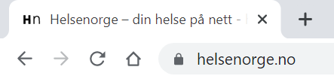
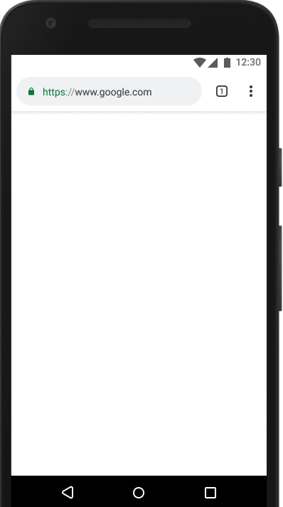
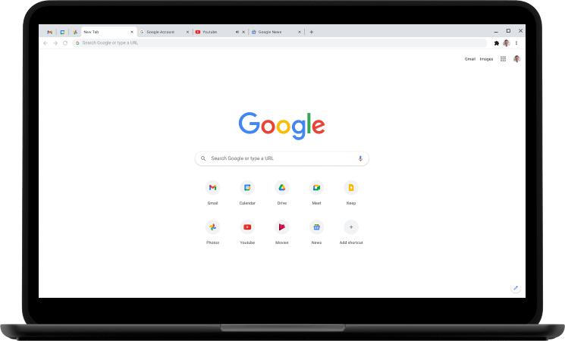
Logge inn – Steg 1 til 3
Logge inn: steg 1 til 3
På mobilen:
På datamaskinen:
Notes:
Når du skal logge inn på Helsenorge, starter du med å åpne en nettleser. En nettleser er der du kan søke på internett, og heter enten Chrome, Safari, Firefox eller Edge. [trykk] Her ser vi et eksempel på en nettleser på datamaskin og på mobil. [trykk] Trykk på feltet øverst i nettleseren. [trykk] I dette feltet skriver du: helsenorge.no. Trykk Gå eller Enter på tastaturet.

Slide 20
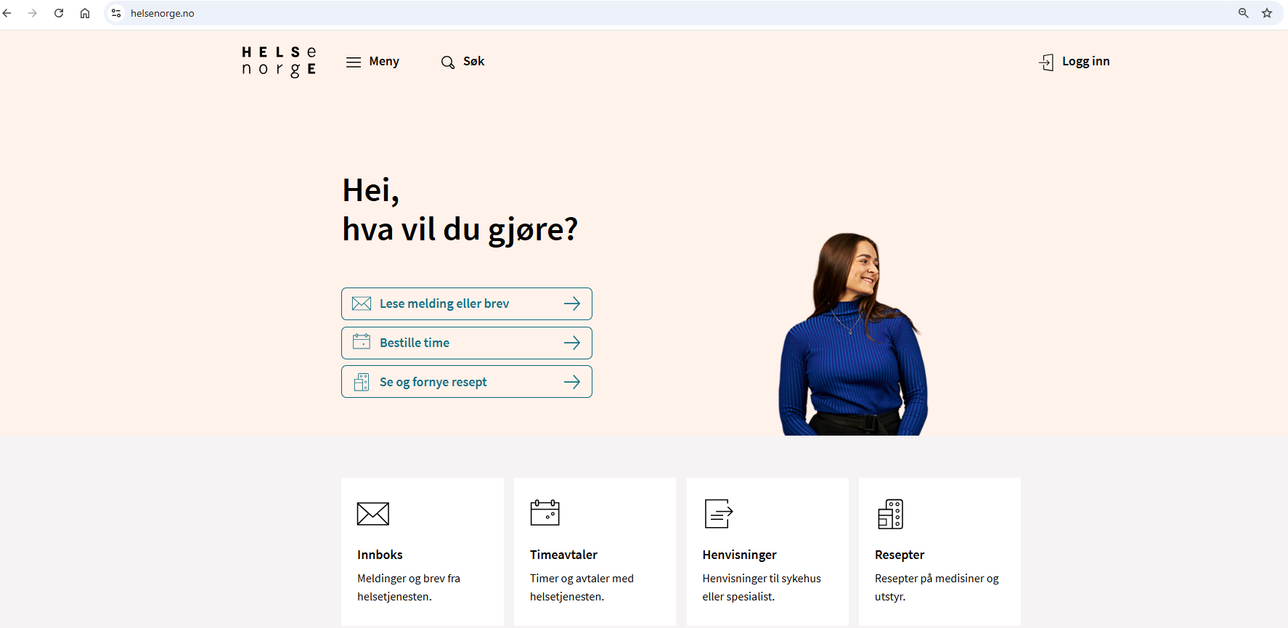
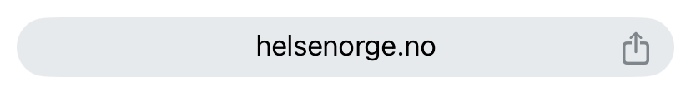
Logge inn – Steg 4
Logge inn: steg 4
På datamaskinen:
På mobilen:
Notes:
Da har vi kommet inn på forsiden på helsenorge.no, som ser sånn her ut. Trykk på knappen som heter «Logg inn», som du finner øverst på siden, både [trykk] på datamaskinen og på mobilen.

Slide 21
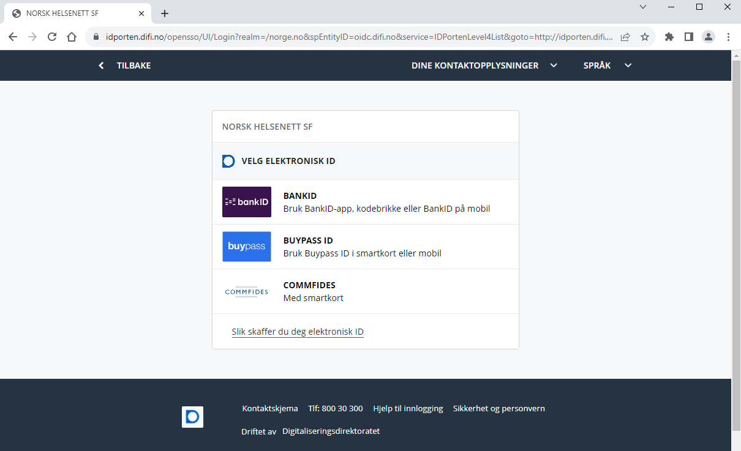
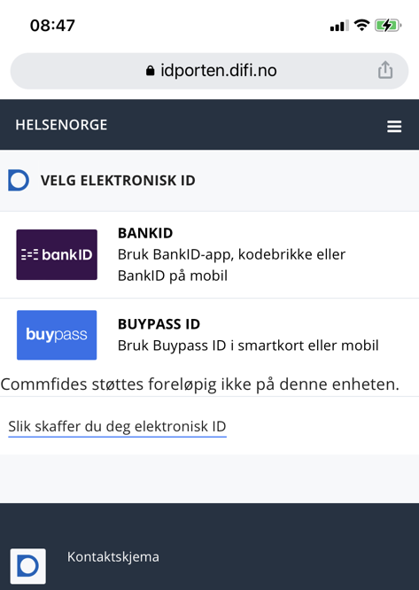
Logge inn – Steg 5 til 6
Logge inn: steg 5 til 6
På datamaskinen:
På mobilen:
Notes:
Trykk på det alternativet for elektronisk ID som du kjenner til, for eksempel BankID. Følg instruksjonene som du får på skjermen for å komme videre.

Slide 22
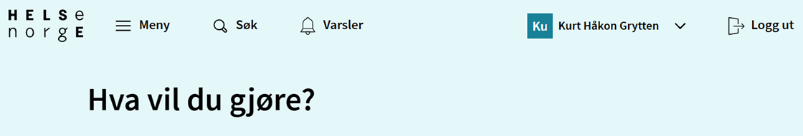
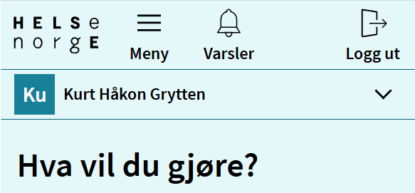
Logge inn – Steg 7
Logge inn: steg 7
På datamaskinen:
På mobilen:
Notes:
Når du ser navnet ditt på Helsenorge er du logget inn. [trykk] Her ser dere at testpersonen Kurt Håkon er logget inn på datamaskinen og på mobilen.

Slide 23
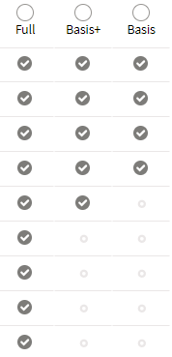
Første gang du logger inn må du samtykke til bruk av Helsenorge
Du kan velge mellom tre ulike samtykkenivåer:
Basis
Basis+
Full tilgang
De aller fleste velger samtykkenivå «Full tilgang»
Du kan når som helst endre eller trekke samtykket ditt
Notes:
Første gang du logger inn på Helsenorge må du samtykke til bruk av Helsenorge. Det er bare du som har tilgang til helseopplysningene dine på Helsenorge, med mindre du velger å gi andre fullmakt til å bruke tjenestene på dine vegne.
[trykk] Du kan velge mellom tre ulike samtykkenivå: basis, basis+ og full tilgang. [trykk] De aller fleste velger samtykkenivå «full tilgang». Full tilgang gir deg tilgang til alle tjenestene på Helsenorge.
[trykk] Du kan når som helst endre eller trekke samtykke ditt.
Som vi fortalte om i starten kan du lese kvalitetssikret informasjon på Helsenorge. For å lese kvalitetssikret informasjon på Helsenorge trenger du ikke logge inn og samtykke til bruk av Helsenorge. Men for å bruke tjenestene på Helsenorge må du logge inn og samtykke til bruk av Helsenorge.

Slide 24
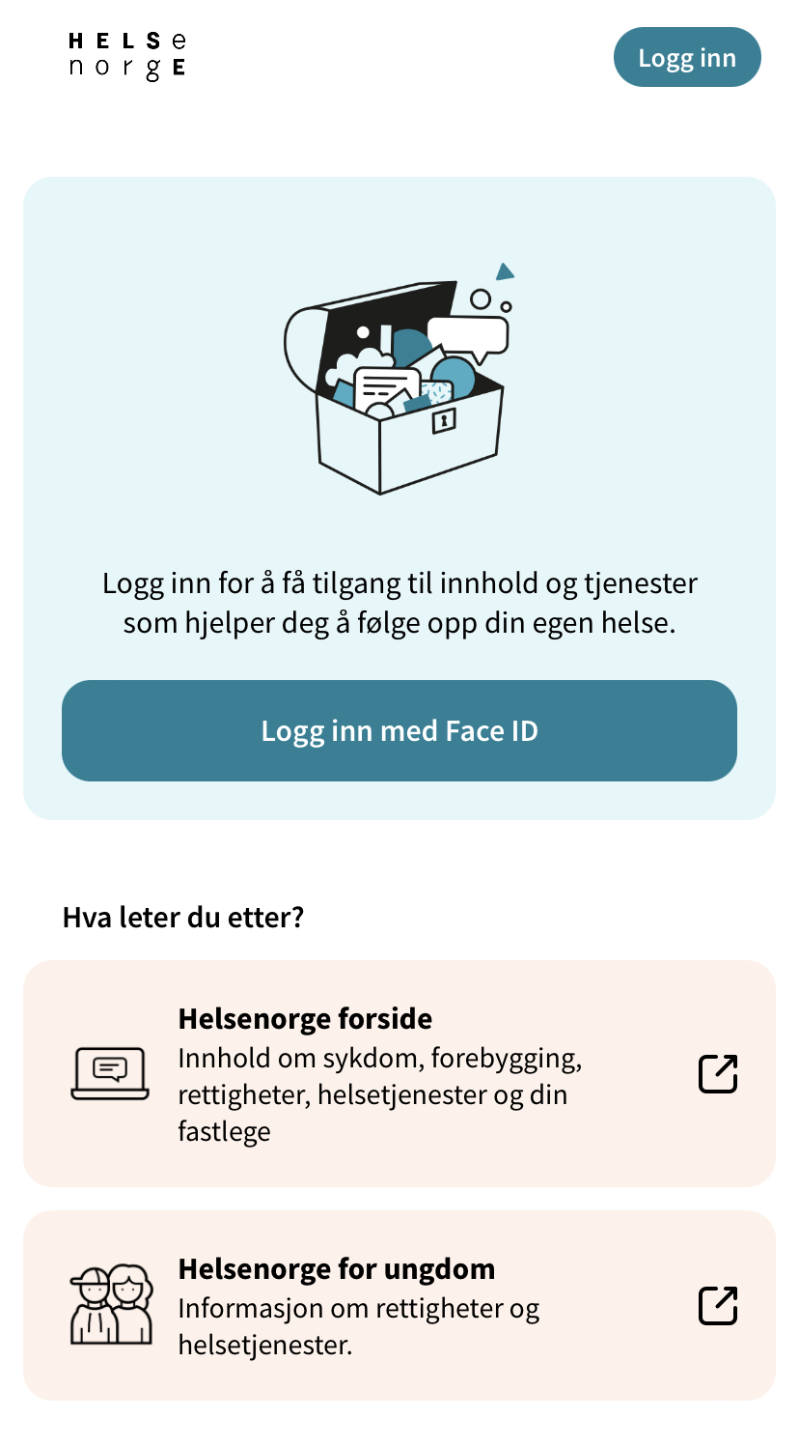
Logg inn enklere og raskere med Helsenorge-appen
Du kan laste ned Helsenorge-appen på mobil eller nettbrett
Aktiver innlogging med ansiktsgjenkjenning, fingeravtrykk eller kode første gang du logger inn i Helsenorge-appen, så slipper du å bruke elektronisk ID hver gang du logger inn
Innlogging i Helsenorge-appen må fornyes med elektronisk ID hver 6. måned, for at du kan fortsette å bruke ansiktsgjenkjenning, fingeravtrykk eller kode
Notes:
Med Helsenorge-appen kan du logge inn enklere og raskere. [trykk] Du kan laste ned Helsenorge-appen på mobil eller nettbrett. [trykk] Hvis du aktiverer innlogging med ansiktsgjenkjenning, fingeravtrykk eller kode første gang du logger inn i Helsenorge-appen, så slipper du å bruke elektronisk ID hver gang du logger inn. [trykk] Du må fornye innlogging i Helsenorge-appen med elektronisk ID hver 6. måned, for at du kan fortsette å bruke ansiktsgjenkjenning, fingeravtrykk eller kode. Men utenom det, så trenger du ikke finne frem elektronisk ID for å logge inn i Helsenorge-appen, men bruke ansiktet ditt, fingeren eller koden din for å logge inn.

Slide 25
Nettsikkerhet, personvern og «unngå svindel – logg deg inn»
3
Notes:
Nettsikkerhet og personvern er viktig for oss alle i en digital hverdag. Nå skal vi se litt på dette i Helsenorge-sammenheng.

Slide 26

Helsenorge behandler personopplysninger på en sikker måte og i henhold til personopplysningsloven
Notes:
Helsenorge behandler personopplysninger på en sikker måte og i henhold til personopplysningsloven.
Dersom du ønsker å ta i bruk tjenestene på Helsenorges innloggede sider, trenger vi ditt samtykke for å behandle personopplysninger om deg. Samtykke til behandling av personopplysninger på Helsenorge er delt i ulike trinn. Det betyr at du kan velge å samtykke til noen, flere eller alle tjenestene på Helsenorge. Du kan også alltid trekke tilbake dette samtykket.
Du kan lese mer detaljert om dette og annet knyttet til personvern og nettsikkerhet på helsenorge.no.

Slide 27
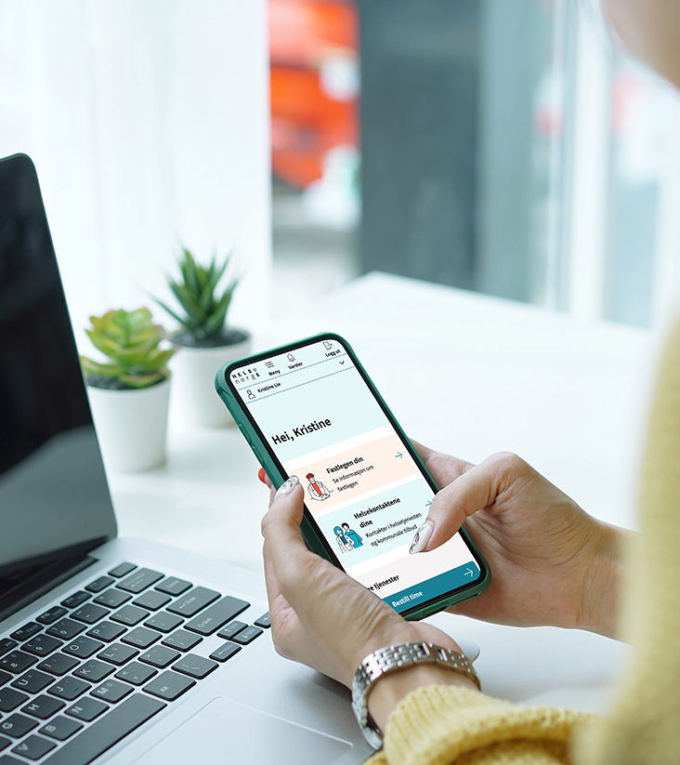
Hvem har tilgang til din Helsenorge?
På Helsenorge har du tilgang til informasjon om deg fra ulike systemer og registre i helsesektoren
Det er kun du, eller de du har gitt fullmakt til, som har tilgang til din Helsenorge
Helsepersonell har tilgang via sine journalsystem, til noe av informasjonen du kan lese på din Helsenorge
Helsepersonell kan kun åpne og se informasjon om deg i sine journalsystem hvis de har tjenstlig behov
Notes:
Du lurer kanskje på hvem som har tilgang til din Helsenorge. [trykk] På Helsenorge har du tilgang til informasjon om deg fra ulike systemer og registre i helsesektoren. [trykk] Det er kun du, eller de du har gitt fullmakt til, som har tilgang til din Helsenorge. [trykk] Helsepersonell har tilgang via sine journalsystem, til noe av informasjonen du kan lese på din Helsenorge. Det er viktig å presisere at [trykk] helsepersonell kun kan åpne og se informasjon om deg i sine journalsystem hvis de har tjenstlig behov.

Slide 28
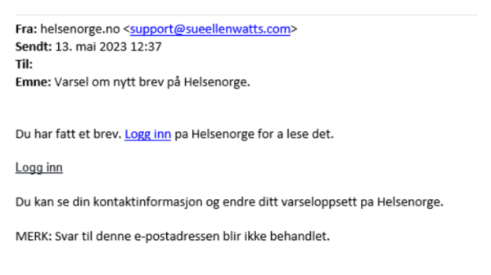
Unngå svindel – logg deg inn
Det blir dessverre sendt ut SMS og e-post fra kilder som utgir seg for å være Helsenorge, men som er forsøk på svindel
Helsenorge vil aldri be deg om kredittkortinformasjon, sikkerhetskoder eller kontonummer via SMS eller e-post
Helsenorge sender aldri ut lenker i SMS eller e-post
For å være trygg, logg deg alltid inn via Helsenorge-appen eller helsenorge.no
Eksempel på svindel på e-post:
Notes:
[trykk] Det blir dessverre sendt ut SMS og e-post fra kilder som utgir seg for å være Helsenorge, men som er forsøk på svindel. [trykk] Helsenorge vil aldri be deg om kredittkortinformasjon, sikkerhetskoder eller kontonummer via SMS eller e-post. [trykk] Helsenorge sender aldri ut lenker i SMS eller e-post. [trykk] For å være trygg, logg deg alltid inn via Helsenorge-appen eller helsenorge.no.
[trykk] Her ser dere et eksempel på svindel på e-post. [trykk] Hvis vi ser på avsenderen, så er dette en e-postadresse som ikke har noen naturlig kobling til Helsenorge. E-posten inneholder også [trykk] en lenke til å logge inn, og siden Helsenorge aldri sender ut lenker i SMS eller e-post så kan man se etter dette for å bli oppmerksom på om noe er svindel eller ikke.

Slide 29
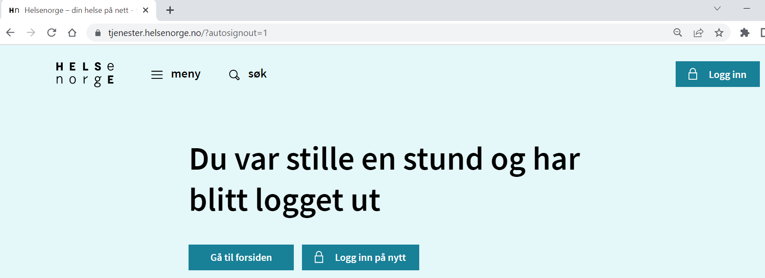
Du blir automatisk logget ut av Helsenorge ved inaktivitet
Notes:
Det er trygt å vite at hvis du ikke logger ut av Helsenorge selv, så blir du automatisk logget ut hvis du ikke har vært aktiv på 30 minutter. [trykk] Da ser du beskjeden «Du var stille en stund og har blitt logget ut». Så skulle du glemme å logge ut, så logger Helsenorge ut for deg.

Slide 30
Fullmakt og representasjon
4
Notes:
Da skal vi gå mer inn på temaet fullmakt og representasjon. Kanskje du selv ønsker hjelp med Helsenorge av en annen, eller kanskje du ønsker å være den personen som hjelper en som står deg nær.

Slide 31





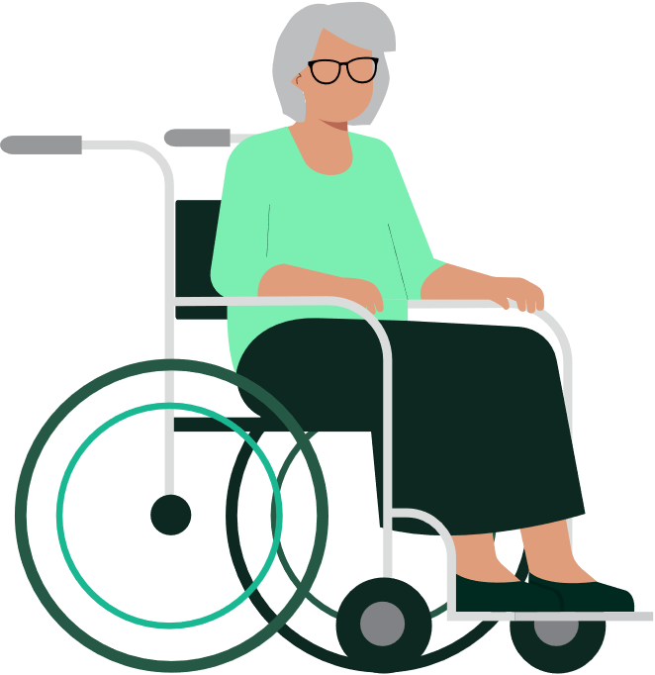

Måter du kan bruke Helsenorge på vegne av andre
Foreldrerepresentasjon
Fullmakt når noen har manglende helserettslig samtykkekompetanse
Fullmakt
Notes:
Det er flere representasjonsmuligheter på Helsenorge; [trykk] foreldrerepresentasjon, [trykk] fullmakt og [trykk] fullmakt når noen har manglende helserettslig samtykkekompetanse. Ca 1 av 10 som besøker Helsenorge, gjør det på vegne av noen andre. Vi skal nå se nærmere på fullmakt og fullmakt når noen har manglende helserettslig samtykkekompetanse.

Slide 32

Helsenorge hele livet
Livet har mange faser. Vi tar vare på oss selv og våre kjære, men noen ganger trenger vi at andre tar vare på oss.
De som ønsker hjelp til bruk av Helsenorge kan gi fullmakt til pårørende.
Notes:
Livet har mange faser. Vi tar vare på oss selv og våre kjære, men noen ganger trenger vi at andre tar vare på oss. De som ønsker hjelp til bruk av Helsenorge kan gi fullmakt til pårørende.

Slide 33
Hvordan fungerer fullmakt på Helsenorge?
Du kan gi fullmakt digitalt på Helsenorge eller ved å sende et skjema i posten
Du kan enten gi eller få fullmakt
Den som gir fullmakt må ha fylt 16 år
Du som gir fullmakten velger hva den som får fullmakten skal få tilgang til
Den som får fullmakt må ha fylt 18 år
Du kan gi fullmakt i en utvalgt periode eller på ubestemt tid
Notes:
Så hvordan fungerer fullmakt på Helsenorge?
[trykk] Du kan enten gi eller få fullmakt
[trykk] Den som gir fullmakt må ha fylt 16 år
[trykk] Den som får fullmakt må ha fylt 18 år
[trykk] Du kan gi fullmakt digitalt på Helsenorge eller ved å sende et skjema i posten
[trykk] Du som gir fullmakten velger hva den som får fullmakten skal få tilgang til
[trykk] Du kan gi fullmakt i en utvalgt periode eller på ubestemt tid

Slide 34
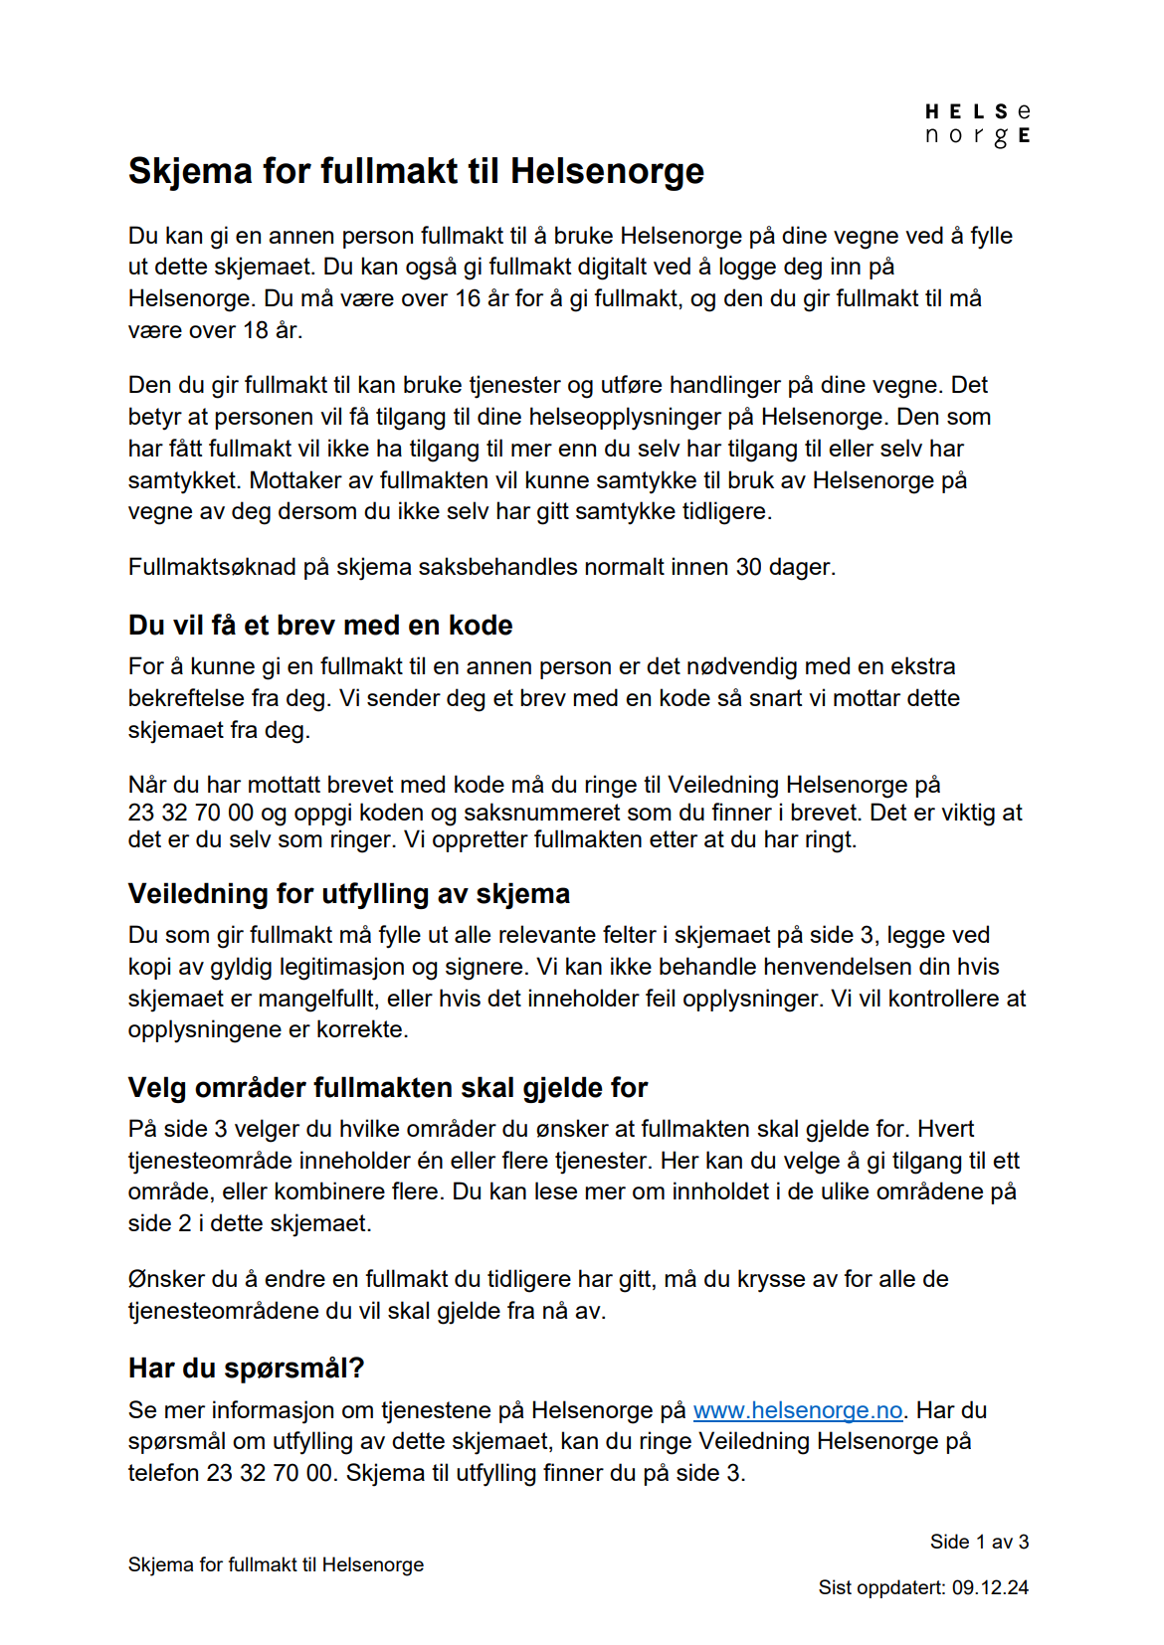
Fullmakt ved å sende skjema i posten
Hvor finner du skjemaet?
Last ned fra helsenorge.no, eller
Ring Veiledning Helsenorge på telefon til 23 32 70 00, og be de sende skjemaet til din adresse
Den som gir fullmakten må signere utfylt skjema og legge ved kopi av sin legitimasjon
Notes:
Fullmakt på Helsenorge kan også gis ved å sende et skjema i posten. Fullmakt ved å sende skjema i posten er et nyttig alternativ for de som selv ikke har logget inn eller brukt Helsenorge før, men ønsker hjelp til dette gjennom å gi en fullmakt. Den som får fullmakten kan da samtykke til bruk av Helsenorge på vegne av den de har fått fullmakten fra.
[trykk] Du finner skjemaet enten ved [trykk] å laste det ned fra Helsenorge, eller ved [trykk] å kontakte Veiledning Helsenorge som kan sende det hjem til deg i posten.
[trykk] Skjemaet består av tre sider med informasjon og felter man skal fylle ut, og så må skjemaet signeres av den som gir fullmakten. Den som gir fullmakten må i tillegg legge ved kopi av gyldig legitimasjon.

Slide 35
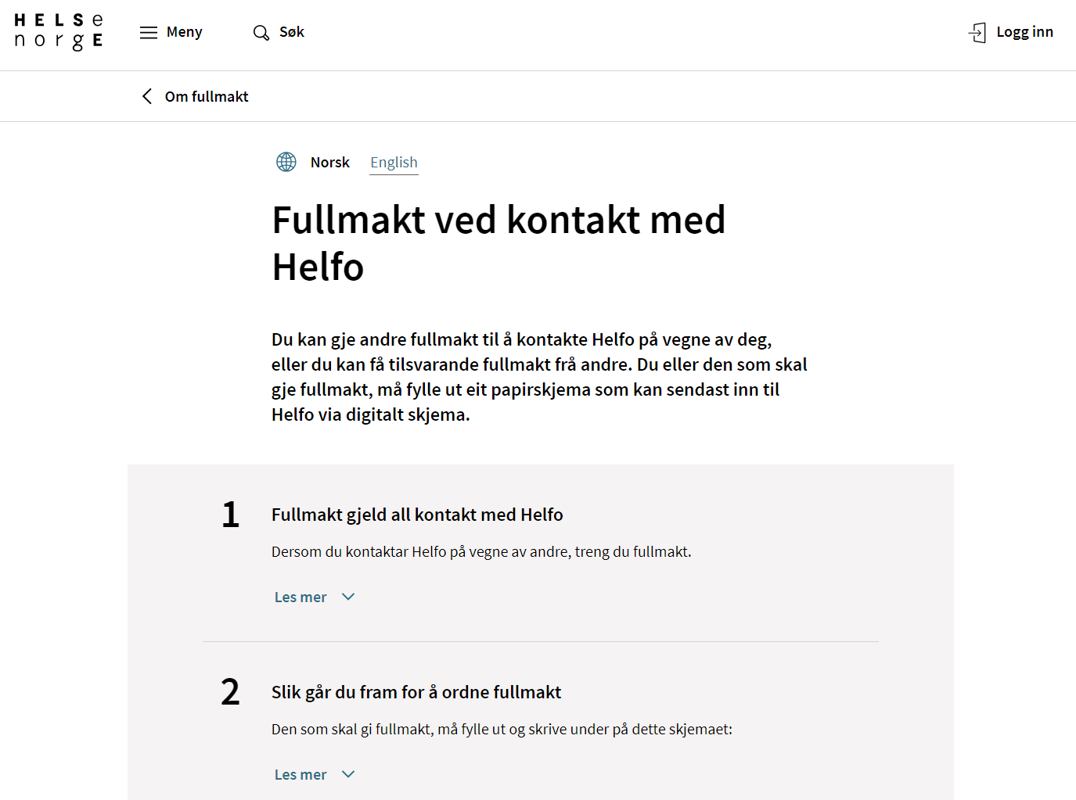
Fullmakt på Helsenorge inkluderer ikke Helfo-tjenester
Du trenger en egen Helfo-fullmakt hvis du på vegne av andre skal:
søke om Europeisk helsetrygdkort
finne og bytte fastlege
sjekke frikort og egenandeler
Notes:
Når du gir fullmakt på Helsenorge, så er det noen tjenester denne fullmakten ikke inkluderer. Fullmakt på Helsenorge inkluderer ikke de tjenestene som Helfo har ansvaret for. For å hjelpe andre med Helfo-tjenestene krever dette en egen fullmakt. [trykk] Helfo-fullmakten gir pårørende mulighet til å søke om Europeisk helsetrygdkort, finne og bytte fastlege, sjekke frikort og egenandeler, og spørsmål og søknad til Helfo på andres vegne.

Slide 36

Fullmakt når noen har manglende helserettslig samtykkekompetanse​
Pårørende kan be om å få fullmakt på vegne av andre
Fullmakten er på vegne av noen som er ute av stand til å ivareta sine interesser og forstå hva et samtykke innebærer
Manglende helserettslig samtykkekompetanse
Det er kun de nærmeste pårørende som kan få en slik fullmakt
Søk på ordet «samtykkekompetanse» på helsenorge.no for å finne skjemaet
Notes:
[trykk] Pårørende kan også be om å få fullmakt på vegne av andre. [trykk] Den pårørende kan be om slik fullmakt hvis noen er åpenbart ute av stand til å ivareta sine interesser og forstå hva et samtykke innebærer, altså mangler helserettslig samtykkekompetanse. Dette kan skyldes fysiske eller psykiske forstyrrelser, demens, eller psykisk utviklingshemming, og tilstanden må være varig.
[trykk] Det er kun nærmeste pårørende som kan få fullmakt til bruk av tjenester på Helsenorge på vegne noen med manglende helserettslig samtykkekompetanse. Det er legen som bekrefter at en person har manglende helserettslig samtykkekompetanse, og hvem som er nærmeste pårørende.
Personen med varig manglende helserettslig samtykkekompetanse må være over 12 år, og nærmeste pårørende må være over 18 år for at det skal kunne gis en slik fullmakt.
Som pårørende ber du om denne fullmakten digitalt på Helsenorge. [trykk] Søk på ordet samtykkekompetanse på helsenorge.no, for å finne frem til skjemaet du må fylle ut og for å lese mer.

Slide 37

Bruk av fremtidsfullmakt​
En fremtidsfullmakt er et privat alternativ til vergemål
Pårørende kan bruke fremtidsfullmakt for å få tilgang til Helsenorge på vegne av den som har gitt fremtidsfullmakten ​
Forutsetter:​
Fullmakten må omfatte områdene "personlige forhold" og/eller "helse" for å være gyldig for Helsenorge​
Fremtidsfullmakten må være stadfestet av Statsforvalteren​
Pårørende går frem på samme måte på helsenorge.no som ved «Fullmakt når noen har manglende helserettslig samtykkekompetanse»
Notes:
Alle kan skrive en fremtidsfullmakt. [trykk] En fremtidsfullmakt er et privat alternativ til vergemål som trer i kraft hvis du ikke lenger er i stand til å ivareta dine interesser «på grunn av sinnslidelse, herunder demens, eller alvorlig svekket helbred».
[trykk] Pårørende kan bruke fremtidsfullmakt for å få tilgang til Helsenorge på vegne av den som har gitt fremtidsfullmakten.​
[trykk] Det forutsetter at fremtidsfullmakten omfatter områdene «personlige forhold» og/eller «helse» for å være gyldig for Helsenorge.
[trykk] Fremtidsfullmakten må også være stadfestet av Statsforvalteren. Det betyr at fremtidsfullmakten har trådt i kraft, og at fullmaktsgiver anses å ikke lenger kunne ivareta egne interesser.
[trykk] Når pårørende skal bruke en fremtidsfullmakt til å få tilgang til Helsenorge, går de frem på samme måte som ved «Fullmakt når noen har manglende helserettslig samtykkekompetanse».

Slide 38
Få hjelp med fullmakt og representasjon på Helsenorge
Hvis du eller dine pårørende ønsker hjelp kan dere ringe Veiledning Helsenorge:
23 32 70 00
Åpent hverdager mellom 08:00-15:30
Notes:
Hvis du eller pårørende ønsker mer informasjon om fullmakt eller hjelp med dette er det bare å ringe Veiledning Helsenorge.

Slide 39
Om bruk av tjenester på Helsenorge
5
Notes:
Nå er det tid for dagens siste tema, hvor vi skal gå mer inn på bruk av tjenester på Helsenorge.

Slide 40
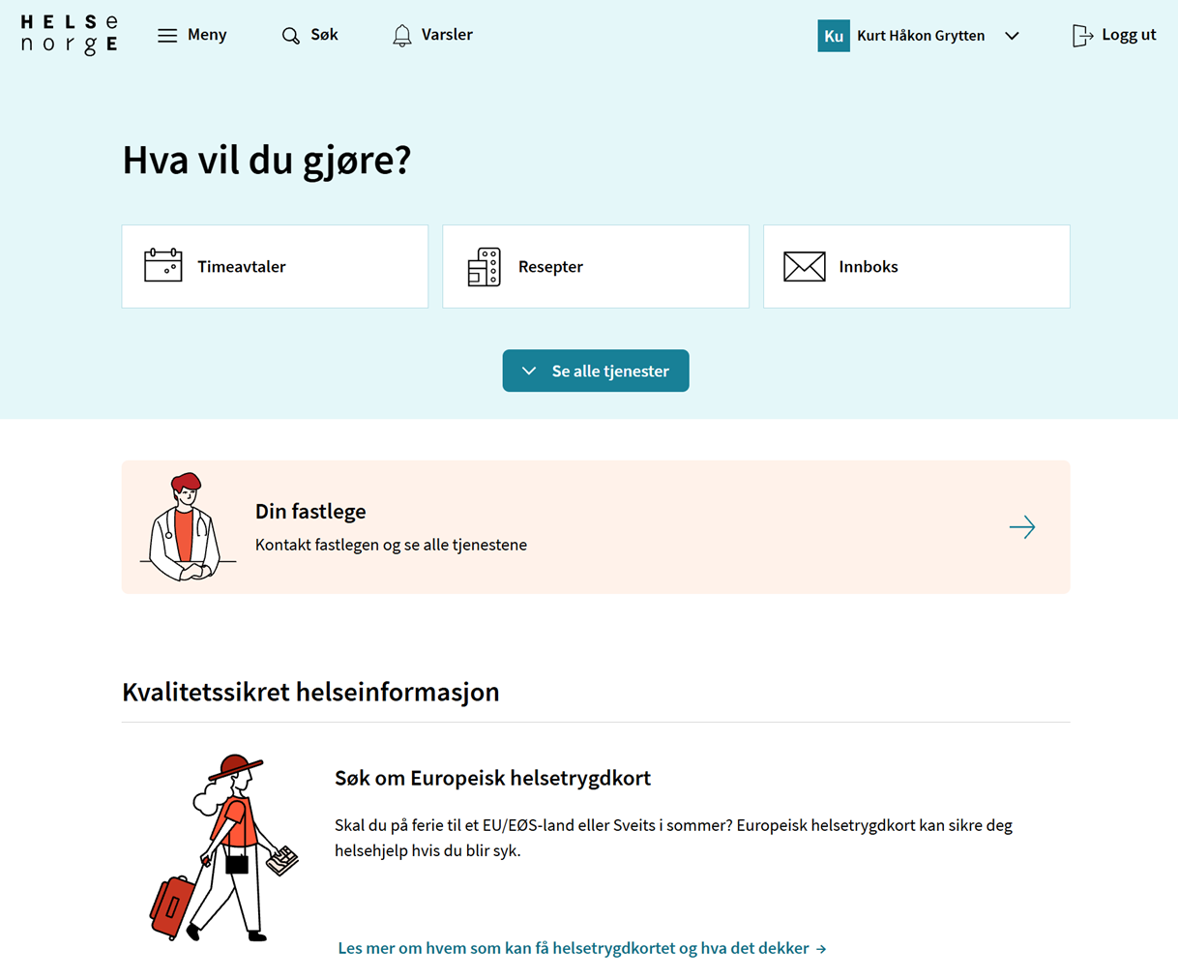
Forsiden til helsenorge.no når testpersonen Kurt Håkon har logget inn
Notes:
Sånn her ser forsiden ut når vi har logget inn og samtykket til bruk av Helsenorge. Helsenorge er mest brukt på mobil, men vi kommer til å vise bilder fra sånn det ser ut på en pc, sånn at det er lettere å se. Bildene vi viser er hentet fra Helsenorge sitt testmiljø og alle personer og legekontor er fiktive. Her er vi inne på profilen til testpersonen Kurt Håkon.

Slide 41
Knappene «Fastlegen din», «Timeavtaler», «Resepter», «Innboks» og «Se alle tjenester» når testpersonen Kurt Håkon er logget inn på Helsenorge
Notes:
På forsiden til Helsenorge kan du [trykk] gå til en side med informasjon om fastlegen din. [trykk] På forsiden finner du også snarvei til de mest brukte tjenestene på Helsenorge; «Timeavtaler», «Resepter» og «Innboks». [trykk] Trykk på «Se alle tjenester» for å se knappene til de andre tjenestene på Helsenorge.

Slide 42

Du skal nå få mer informasjon om:
Fastlegetjenester
Innboks
Resepter
Vaksiner
Frikort og egenandeler
Bytte fastlege
Pasientjournal
Donorkort
Notes:
Da skal vi se nærmere på et utvalg av tjenestene som finnes på Helsenorge. Vi starter med «Fastlegetjenester», før vi går videre til «Innboks», «Resepter», «Vaksiner» , «Frikort og egenandeler», «Bytte fastlege», «Pasientjournal» og «Donorkort».

Slide 43
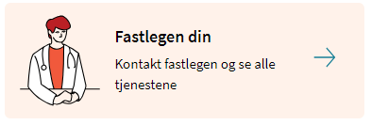
Tjeneste: Fastlegen din
Hvilke tjenester du har tilgang til, avhenger av hva fastlegen din har valgt å tilby på Helsenorge
Eksempler på tjenester fastlegen kan tilby:
Fornye resept
Bestille time
Starte e-konsultasjon
Kontakte legekontoret (resepsjonen)
Ved kontakt via Helsenorge har fastlegen krav om å svare deg i løpet av 5 virkedager
Dersom fastlegen har lagt ut informasjonsmelding til sine pasienter kan du se denne på Helsenorge
Notes:
[trykk] Hvilke tjenester du har tilgang til, avhenger av hva fastlegen din har valgt å tilby på Helsenorge.
[trykk] Eksempler på tjenester fastlegen kan tilby er [trykk] «Fornye resept», [trykk] «Bestille time», [trykk] «Starte e-konsultasjon» og [trykk] «Kontakte legekontoret (resepsjonen)».
[trykk] Ved kontakt via Helsenorge har fastlegen krav om å svare deg i løpet av 5 virkedager.
[trykk] Dersom fastlegen har lagt ut informasjonsmelding til sine pasienter kan du se denne på Helsenorge. Informasjonsmeldingen som du ser, gjelder for alle pasientene til fastlegen din.

Slide 44
Tjeneste: Innboks
I innboksen har du oversikt over alle meldingene du har fått og sendt til helsetjenesten via Helsenorge
Meldingene kan for eksempel være fra fastlegen din, fra kommunale helsetjenester eller innkalling til time på sykehus
For å lese en melding trykker du på «Se detaljer» i Innboks
Du kan trykke på «Skriv ny melding» i Innboks hvis du vil se hvilke helsekontakter du kan skrive melding til via Helsenorge
Varsler fra Helsenorge
Du får beskjed fra Helsenorge på SMS og/eller e-post om nye meldinger og brev
Du vil få påminnelse om uleste meldinger og brev etter 4 dager
Hvis du bruker Helsenorge-appen får du pushvarsler på mobilen din i stedet for varsel på SMS og e-post, dersom du har aktivert pushvarsler
Notes:
[trykk] I innboksen har du oversikt over alle meldingene du har fått og sendt til helsetjenesten via Helsenorge. [trykk] Meldingene kan for eksempel være fra fastlegen din, fra kommunale helsetjenester eller innkalling til time på sykehus.
[trykk] For å lese en melding trykker du på «Se detaljer» i Innboks.
[trykk] Du kan trykke på «Skriv ny melding» i Innboks hvis du vil se hvilke helsekontakter du kan skrive melding til via Helsenorge.
[trykk] Du får beskjed fra Helsenorge på SMS og/eller e-post om nye meldinger og brev. [trykk] Du vil få påminnelse om uleste meldinger og brev etter 4 dager. [trykk] Hvis du bruker Helsenorge-appen får du pushvarsler på mobilen din i stedet for varsel på SMS og e-post, dersom du har aktivert pushvarsler.

Slide 45
Tjeneste: Resepter
Tjenesten Resepter gir deg oversikt over alle medisinene dine og status for reseptene
Under fanen «Resepter» ser du aktive resepter og utleveringer de siste 12 månedene
Under fanen «Resepthistorikk» finner du alle resepter og utleveringer tre år tilbake i tid
Hvis du ønsker mer informasjon om en av reseptene dine, kan du trykke på «Se detaljer» på resepten
Der kan du blant annet se: dosering, hvem resepten ble rekvirert av, når resepten ble rekvirert og antall utleveringer
Det finnes en utskriftsvennlig versjon av reseptoversikten din helt nederst på Resepter-siden
Du kan på Helsenorge be om fornyelse av dine faste legemidler, dersom fastlegen din tilbyr denne tjenesten
Trykk på «Forny resept» for å se om tjenesten er tilgjengelig
Notes:
[trykk] Tjenesten Resepter gir deg oversikt over alle medisinene dine og status for reseptene. [trykk] Under fanen «Resepter» ser du aktive resepter og utleveringer de siste 12 månedene. [trykk] Under fanen «Resepthistorikk» finner du alle resepter og utleveringer tre år tilbake i tid.
[trykk] Hvis du ønsker mer informasjon om en av reseptene dine, kan du trykke på «Se detaljer» på resepten. [trykk] Der kan du blant annet se: dosering, hvem resepten ble rekvirert av, når resepten ble rekvirert og antall utleveringer.
[trykk] Det finnes en utskriftsvennlig versjon av reseptoversikten din helt nederst på Resepter-siden.
[trykk] Du kan på Helsenorge be om fornyelse av dine faste legemidler, dersom fastlegen din tilbyr denne tjenesten. [trykk] Trykk på «Forny resept» for å se om tjenesten er tilgjengelig.

Slide 46
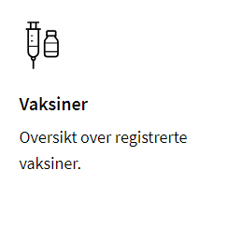
Tjeneste: Vaksiner
Tjenesten Vaksiner gir deg oversikt over hvilke vaksiner du har tatt
Trykk på «Vaksinehistorikk»
I oversikten vises alle vaksinene dine som er registrert i Nasjonalt vaksinasjonsregister (SYSVAK)
Hvis du ønsker, kan du skrive ut vaksinasjonskortet ditt
Trykk på «Vaksinekort»
Den utskriftsvennlige versjonen av vaksinasjonskortet inneholder informasjon på både norsk og engelsk
Notes:
[trykk] Tjenesten Vaksiner gir deg oversikt over hvilke vaksiner du har tatt. [trykk] Trykk på «Vaksinehistorikk». [trykk] I oversikten vises alle vaksinene dine som er registrert i Nasjonalt vaksinasjonsregister (SYSVAK).
[trykk] Hvis du ønsker, kan du skrive ut vaksinasjonskortet ditt. [trykk] Trykk på «Vaksinekort». [trykk] Den utskriftsvennlige versjonen av vaksinasjonskortet inneholder informasjon på både norsk og engelsk. Dette kan være nyttig dersom du skal ut på reise og trenger å vise til hvilke vaksiner du har tatt.

Slide 47
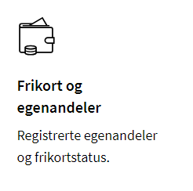
Tjeneste: Frikort og egenandeler
Tjenesten Frikort og egenandeler gir oversikt over dine betalte egenandeler og du kan se hvor mye det er igjen før du får frikort
Du kan se hvilke behandlere og tjenester som utløser godkjente egenandeler
Du kan se historikk for egenandeler og frikort to år tilbake i tid
Hvis du har fått frikort, finner du en digital versjon på denne siden og kan vise frikortet herfra til helsetjenesten
Du vil også få varsel og melding i innboksen din på Helsenorge når du får innvilget frikort
Notes:
[trykk] Tjenesten Frikort og egenandeler gir oversikt over dine betalte egenandeler og du kan se hvor mye det er igjen før du får frikort. [trykk] Du kan se hvilke behandlere og tjenester som utløser godkjente egenandeler. [trykk] Du kan se historikk for egenandeler og frikort to år tilbake i tid.
[trykk] Hvis du har fått frikort, finner du en digital versjon på denne siden og kan vise frikortet herfra til helsetjenesten. [trykk] Du vil også få varsel og melding i innboksen din på Helsenorge når du får innvilget frikort.

Slide 48
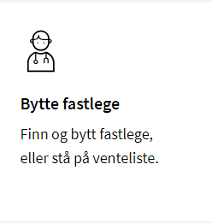
Tjeneste: Bytte fastlege
Tjenesten Bytte fastlege gir deg mulighet til å søke etter ledige fastleger og bytte fastlege
Du kan søke opp en fastlege basert på område eller navn på fastlegen eller legekontoret
Deretter får du en oversikt over alle fastlegene i området, du kan se fastlegekontor, ledige plasser og antall på venteliste
Du ser også om du kan velge å bytte, sette deg på venteliste eller at bytte ikke er mulig
Notes:
[trykk] Tjenesten Bytte fastlege gir deg mulighet til å søke etter ledige fastleger og bytte fastlege. [trykk] Du kan søke opp en fastlege basert på område eller navn på fastlegen eller legekontoret. [trykk] Deretter får du en oversikt over alle fastlegene i området, du kan se fastlegekontor, ledige plasser og antall på venteliste. [trykk] Du ser også om du kan velge å bytte, sette deg på venteliste eller at bytte ikke er mulig.

Slide 49
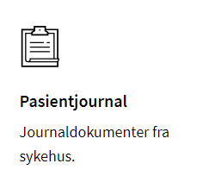
Tjeneste: Pasientjournal
I tjenesten Pasientjournal på Helsenorge kan du se utvalgte journaldokumenter fra sykehus, Kommunal akutt døgnenhet og Legevakten i Oslo
I fremtiden vil du også kunne se journaldokumenter fra fastlegen eller kommunen på Helsenorge
Du kan søke på dato, dokumenttype, eller utvalgte ord fra journalen
Filtrering på 1 år står på, og må fjernes hvis du ønsker å se journaldokumenter lenger enn 1 år tilbake i tid
Det er mulig å enten åpne dokumenter og/eller lagre de på egen pc/mobil
Hvis du har spørsmål til innholdet i journaldokumenter i Pasientjournal, må du kontakte det aktuelle sykehuset, Kommunal akutt døgnenhet eller Legevakten i Oslo
Notes:
[trykk] I tjenesten Pasientjournal på Helsenorge kan du se utvalgte journaldokumenter fra sykehus, Kommunal akutt døgnenhet og Legevakten i Oslo. [trykk] I fremtiden vil du også kunne se journaldokumenter fra fastlegen eller kommunen på Helsenorge. [trykk] Du kan søke på dato, dokumenttype, eller utvalgte ord fra journalen. [trykk] Filtrering på 1 år står på, og må fjernes hvis du ønsker å se journaldokumenter lenger enn 1 år tilbake i tid. [trykk] Det er mulig å enten åpne dokumenter og/eller lagre de på egen pc/mobil.
[trykk] Hvis du har spørsmål til innholdet i journaldokumenter i Pasientjournal, må du kontakte det aktuelle sykehuset, Kommunal akutt døgnenhet eller Legevakten i Oslo.

Slide 50
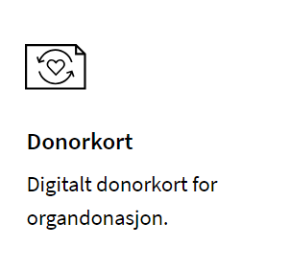
Tjeneste: Donorkort
I tjenesten Donorkort på Helsenorge kan du opprette et digitalt donorkort
Når du oppretter et digitalt donorkort kan du legge til to pårørende som kjenner til ditt standpunkt, og hvis du vil, kan disse få en SMS fra Helsenorge som informerer dem om ditt ønske om å være organdonor
Hvis du ønsker, kan du skrive ut donorkortet
Trykk på knappen «Utskriftsvennlig donorkort» på Donorkort-siden
Notes:
[trykk] I tjenesten Donorkort på Helsenorge kan du opprette et digitalt donorkort.
[trykk] Når du oppretter et digitalt donorkort kan du legge til to pårørende som kjenner til ditt standpunkt, og hvis du vil, kan disse få en SMS fra Helsenorge som informerer dem om ditt ønske om å være organdonor.
[trykk] Hvis du ønsker, kan du skrive ut donorkortet. [trykk] Trykk på knappen «Utskriftsvennlig donorkort» på Donorkort-siden.

Slide 51
Få hjelp med tjenestene på Helsenorge
Hvis du ønsker hjelp kan du ringe Veiledning Helsenorge:
23 32 70 00
Åpent hverdager mellom 08:00-15:30
Notes:
Hvis du ønsker hjelp med tjenestene på Helsenorge kan du ringe Veiledning Helsenorge. Husk at de bare kan veilede, og at de ikke kan logge seg inn på din Helsenorge for deg.

Slide 52
Praktiske oppgaver du kan prøve på Helsenorge
6
Notes:
Nå kan du prøve noen praktiske oppgaver på Helsenorge, hvis du vil det.

Slide 53
Praktiske oppgaver du kan prøve på Helsenorge
Logg inn på Helsenorge og trykk på tjenesten «Fastlegen din»: Sjekk om fastlegen din tilbyr tjenester på Helsenorge og eventuelt hvilke tjenester du har tilgjengelig
Logg inn på Helsenorge og trykk på tjenesten «Vaksiner»: Hvis du har tatt vaksine i år, se om du finner den i vaksineoversikten din
Logg inn på Helsenorge og trykk på tjenesten «Frikort og egenandeler»: Sjekk hvor mye du har betalt i egenandeler i år og om du har fått frikort
Logg inn på Helsenorge og trykk på tjenesten «Pasientjournal»: Sjekk om du har noen dokumenter tilgjengelig i pasientjournalen din
Logg inn på Helsenorge og trykk på tjenesten «Donorkort»: Opprett donorkort på Helsenorge og legg til pårørende som kjenner til ditt standpunkt
Logg inn på Helsenorge, søk etter og åpne tjenesten «Kontaktinformasjon»: Legg til hvem som skal stå som kontaktpersoner/pårørende i din kjernejournal

Slide 54
Denne presentasjonen er utarbeidet av statsforetaket Norsk helsenett som driver Helsenorge
Sist oppdatert: 03.07.2025
Illustrasjon: Helsenorge / Mostphotos

